Slide 1
雲端運算服務、
金融科技
AWS Educate Student Ambassador
陳偉傑（巨資四 A）
Email : sefx5ever@gmail.com

Slide 2
助 教 介 紹

Slide 3

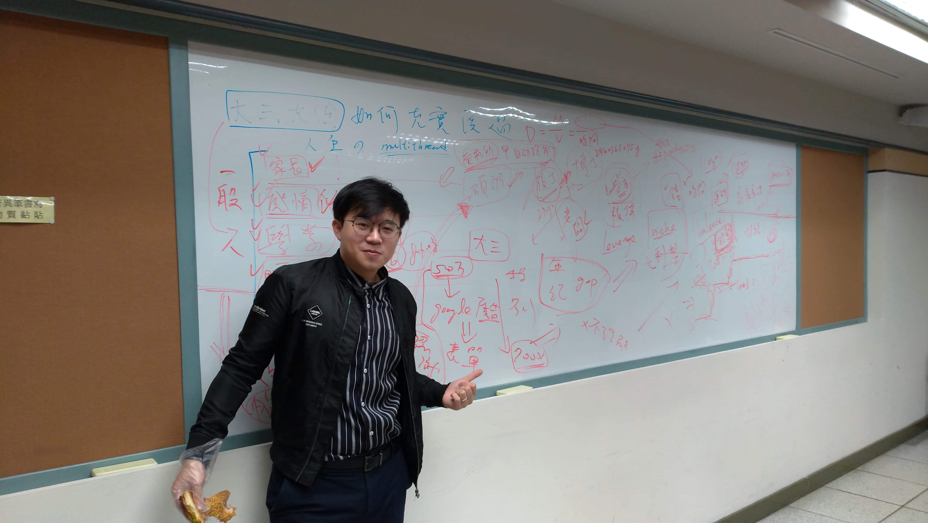

蔡雨臻
巨資三 B
司福民
金融巨擘
陳偉傑
巨資四 A

Slide 4
上 課 模 式

Slide 5
1. 課程 3 小時可分成 2 小時實體上課， 1 小時進度追蹤。
2. 課程中您可透過 Slido 與我互動，不介意您 Diss 我。
3. 若操作無法執行，請先與同學討論後，可在課後時間詢問。
4. 課程中將同步錄影（Moodle），您可選擇喜歡的上課方式進行學習。
5. 課程中將隨時抽點詢問，請積極發表您任何想法。

Slide 6

你將學會哪些服務？

Slide 7






Analytics
Application Integration
Amazon Kinesis Data Streams
Amazon Simple
Notification Service
Compute
Container
Skill
Amazon EC2
AWS Lambda
AWS Fargate
Docker
Amazon RDS
Amazon DynamoDB

Slide 8






Database
Storage
Amazon RDS
Amazon DynamoDB
Amazon Simple Storage Service (S3)
Machine Learning(Optional)
Amazon Rekognition
Amazon SageMaker
Amazon Transcribe

Slide 9


Management & Governance
Amazon CloudWatch
Networking & Content Delivery
Amazon API Gateway

Slide 10


Security, Identity & Compliance
AWS Identity & Access Management
Mobile
AWS Amplify

Slide 11
作 業 規 劃

Slide 12
Agenda
Introduction of Cloud Computing
Amazon EC2 with LAMP
Amazon S3（Versioning / Static Web Hosting）/ AWS Amplify
Amazon API Gateway / AWS Lambda
Amazon RDS | Amazon DynamoDB
Docker Container | 專題作品繳交

Slide 13
作業 1: What do you think of Cloud Computing ?
說明：
在完成第 1 堂雲端服務課程後，將您了解的知識與主觀想法來描述雲端運算與其產業的趨勢發展。內容不少於 250 字，並上傳 GitHub 然後將 GitHub 鏈接貼在表單上傳作業。
評分標準：
數據描述 2%
客觀說明 4%
主觀想法 4%
截止日期：

Slide 14
作業 2: Build a Website using Amazon EC2 with LAMP
說明：
在完成第 2 堂雲端服務課程後，藉由 Linux 2 虛擬機完成安裝 LAMP 解決方案包，並成功啟動網頁伺服器與資料庫伺服器的功能。
*** 別忘了過程中說明與解釋您的操作步驟。
評分標準：
Web Server 4%
Database Server 4%
Description 2%
截止日期：

Slide 15
作業 3:
Build a Website using Amazon S3(Versioning) and AWS Amplify
說明：
在完成第 3 堂雲端服務課程後，運用 S3 與 Amplify 服務進行網頁部署，過程中演示版本控制功能。
*** 別忘了過程中說明與解釋您的操作步驟。
評分標準：
Versioning 2%
Static Web Hosting 3%
Amplify 3%
Description 2%
截止日期：

Slide 16
作業 4:
Build a Telegram Chatbot using Amazon API Gateway and AWS Lambda
說明：
在完成第 4 堂雲端服務課程後，運用無伺服器框架串接 Telegram Chatbot，並且成功執行 DEMO 文件，達到鸚鵡機器人的效果。
*** 別忘了過程中說明與解釋您的操作步驟。
評分標準：
Create API 1%
Add Layer 1%
Lambda Function 3%
Telegram Token 1%
Test Case 2%
Description 2%
截止日期：

Slide 17
作業 5:
Create a Database using Amazon RDS or Amazon DynamoDB
說明：
在完成第 5 堂雲端服務課程後，運用資料庫服務上傳給定的資料集，並且可透過界面進行 CRUD 行為。
*** 別忘了過程中說明與解釋您的操作步驟。
評分標準：
Create DB 2%
Upload Data 3%
Page 3%
Description 2%
截止日期：

Slide 18
作業 6:
Create a Docker Container or Build your own Project Services
說明：
在完成第 6 堂雲端服務課程後，透過 Docker 建立 Image，並執行該 Container，其內容可以是程序執行、各種伺服器服務等，並上傳至 Docker Hub。或您也可以選擇演示操作您的專案成品。
*** 別忘了過程中說明與解釋您的操作步驟。
評分標準：
Image 5%
Container 3%
Description 2%
Or
DEMO 8%
Description 2%
截止日期：

Slide 19
作 業 規 則

Slide 20
作業繳交規則：
作業須按 PPT 公佈截止日期為主，截止時間完成後繳交者，則視遲交天數扣分。（1 天 = 1 分）
2. 若提前完成作業項目，您可以提早上傳。
3. 作業僅能繳交 Youtube 鏈接或相關應用鏈接，例如 Telegram Chatbot LINK
作業繳交區：https://bit.ly/37u30hN
作業查詢區：https://bit.ly/2ZDu75H

Slide 21
Q & A
Ideas are worthless unless execution.

